Slide 1
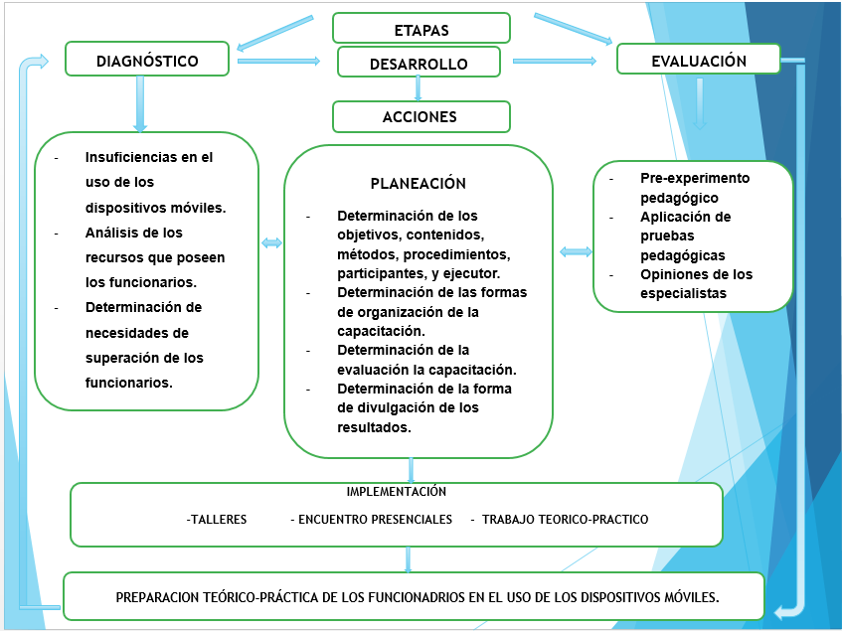
IX Taller Internacional “La Virtualización en la Educación Superior”
LOS FUNCIONARIOS DEL CC-PCC EN EL USO DE LOS DISPOSITIVOS MÓVILES.
Dennys L. Alvarez Medina, CC-PCC; Mercedes F. Medina Ocampo, MES; Zeidy López Collazo, CUJAE
1. INTRODUCCION (OBJETIVOS)
Proponer una estrategia de capacitación para el mejoramiento de la actividad profesional en el uso de los dispositivos móviles para los funcionarios del CC-PCC
2. DESARROLLO
Resultado
Categorías | Prueba de DAP Entrada | Prueba de DAP Salida
 | % | %
Muy Adecuado | 7,1 | 21,4
Adecuado | 35,7 | 42,8
Medianamente Adecuado | 21,4 | 35,7
Poco Adecuado | 28,5 | 0
Inadecuado | 7,1 | 0
3. Conclusiones
La capacitación se concibe como un proceso histórico y de desarrollo, que en el contexto de la actividad profesional de los funcionarios del CC-PCC en el uso de los dispositivos móviles es un proceso de educación permanente que posibilita su preparación en los principales núcleos en aras de lograr un profesional capaz de acometer de manera exitosa las principales transformaciones y tareas previstas en los diferentes procesos donde incide.
El diagnóstico de necesidades de la capacitación de los funcionarios del CC-PCC reveló que existen insuficiencias en su actividad profesional con el uso de los dispositivos móviles, lo cual resultó evidente en el insuficiente dominio.
El diagnóstico realizado permitió la proyección de la estrategia de capacitación, que se estructuró atendiendo a tres etapas fundamentales, y con acciones variadas, que a través de la metodología utilizada implicaron a los funcionarios como protagonistas de cada una de las acciones propiciando elevar sus conocimientos, habilidades, así como modos de actuación respecto a la formalización de las relaciones laborales.
Los especialistas consultados coincidieron en que la propuesta posee una correcta estructura, es actualizada, factible y la evalúan de excelente atendiendo a su calidad y pertinencia. La estrategia elaborada fue validada a través de un pre experimento, que permitió corroborar cambios significativos en la preparación de los funcionarios del CC-PCC en el uso de los dispositivos móviles al apropiarse de un proceder y organizar acciones que favorecieron la transformación de su contexto de actuación
3. Bibliografia
Castro, A., & Goretti, M. (2014). PROYECTOS EDUCATIVOS BASADOS EN APRENDIZAJE BASADO EN DISPOSITIVOS MÓVILES. Universidad de Salamanca Salamanca, España, 11.
Haltenhoff, H. N. (Agoto,2008). Estándares tic para la formación del docente. Chile.
Irene Ferreira Artime, Rosna Garcia Baniello. (2015). Dispositivos móviles. Ingeniería de Telecomunicación Universidad de Oviedo.
Izarra, C. (2010). Mobile Learning. Universidad de los Andes.
Maria Álvarez Rodriguez, Arturo Baz Alonso. (2015). Dispositivos móviles. Ingeniera de telecomunicaciones Universidad de Oviedo.
Paredes, L. F. (2014). Los Dispositivos móviles: El futuro de la tecnología y su dependencia a ella. Veracruz.
Periódico Granma. (12 de diciembre de 2014). La informatización de la sociedad, una prioridad para Cuba. Granma, pág. 1.
Prieto, J. C., Migueláñez, S. O., García-Peñalvo, F. J., & Sánchez, E. M. (2014). LAS TABLETAS DIGITALES EN EDUCACIÓN FORMAL: CARACTERÍSTICAS PRINCIPALES Y POSIBILIDADES PEDAGÓGICAS. Ediciones de la Universidad de Castilla-La Mancha, 14.
Ruiz Estévez M. (2010) Estrategia de capacitación para los Metodólogos Inspectores en Gestión de los Recursos Humanos sobre la formalización de las relaciones laborales, Tesis en opción al Título de Master en Ciencia, Villa Clara.

